Slide 1
OFFICE 365 i alati

Slide 2
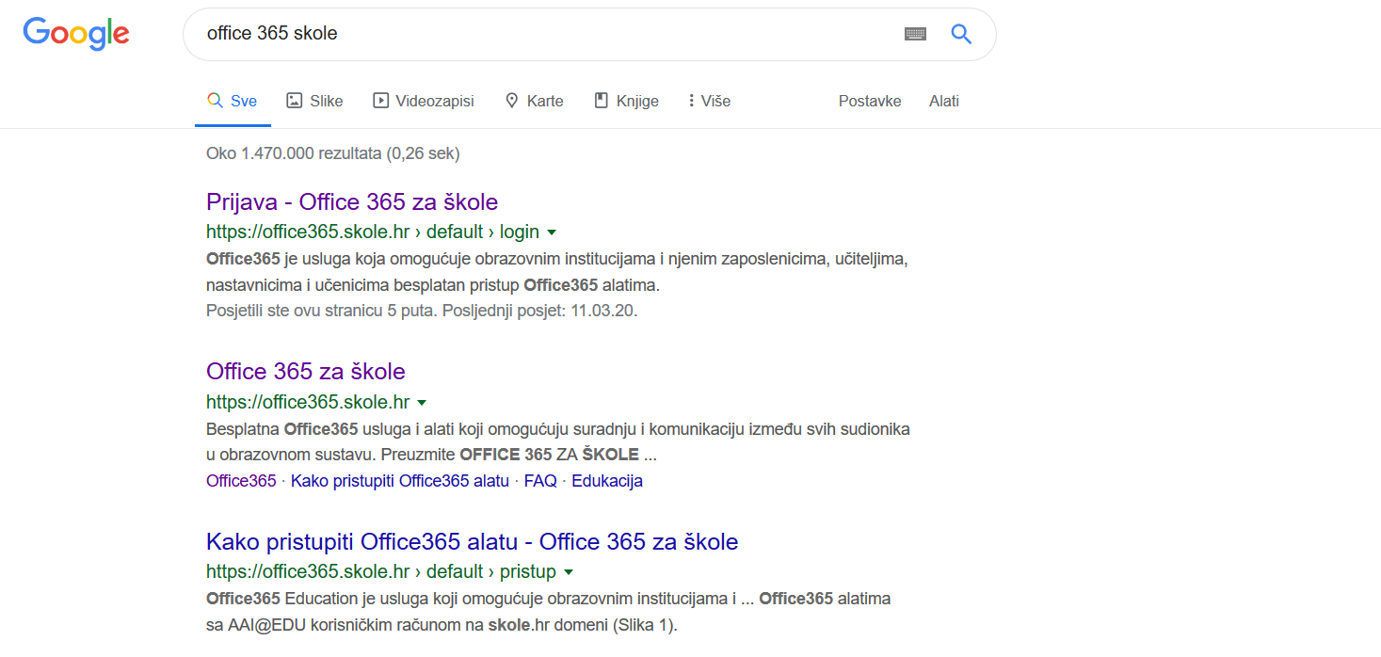

Slide 3
Odaberi prijava

Slide 4
Odaberi
AAI@EduHR Prijava

Slide 5
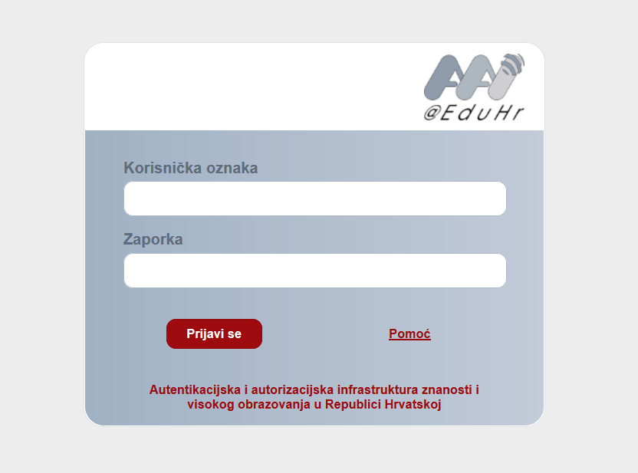
Upiši svoje podatke za prijavu

Slide 6
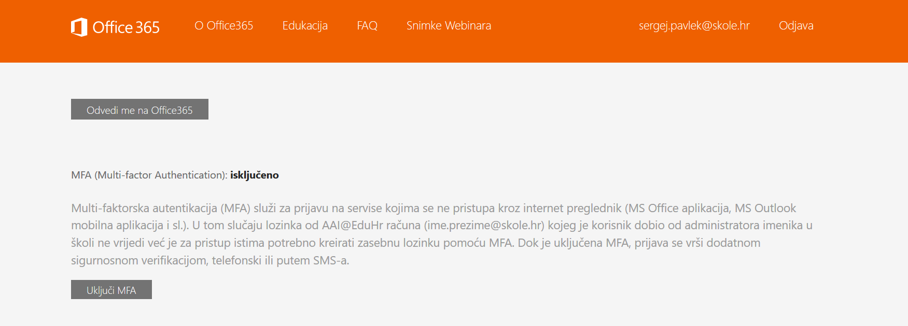
Odaberi
Odvedi me na Office365

Slide 7
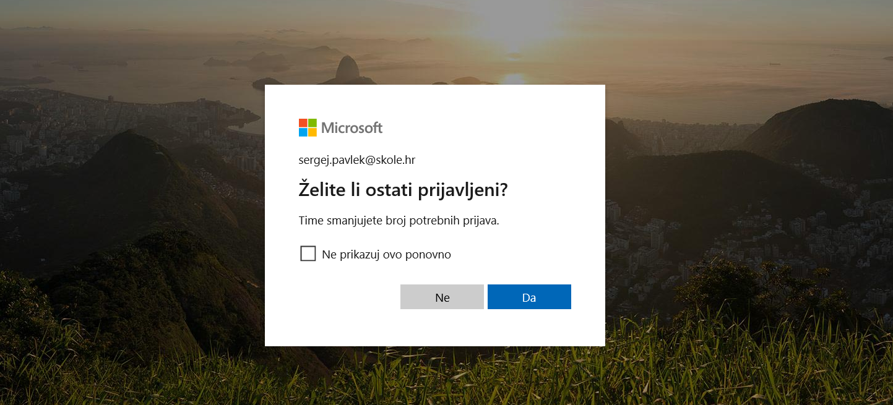
Odaberi
Da

Slide 8
Izaberi Teams

Slide 9
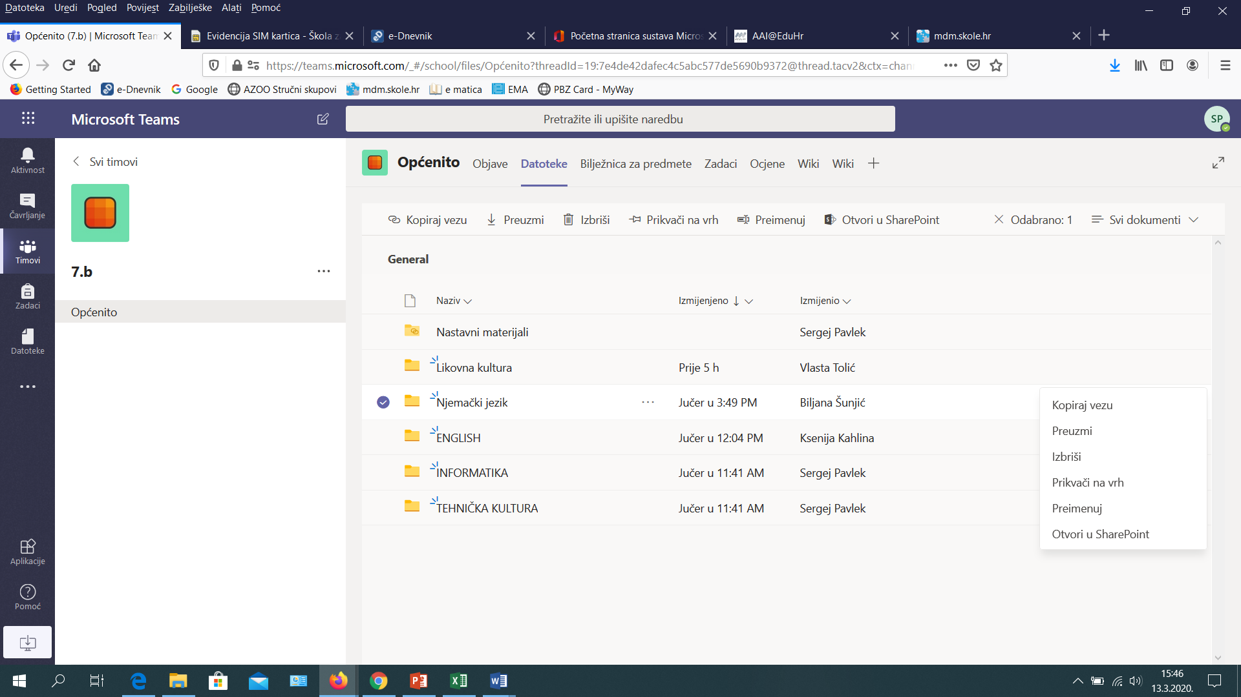
Odaberi
Datoteka

